Slide 1
Žádosti o platbu v IS CEDR
Seminář pro konečné příjemce

Slide 2
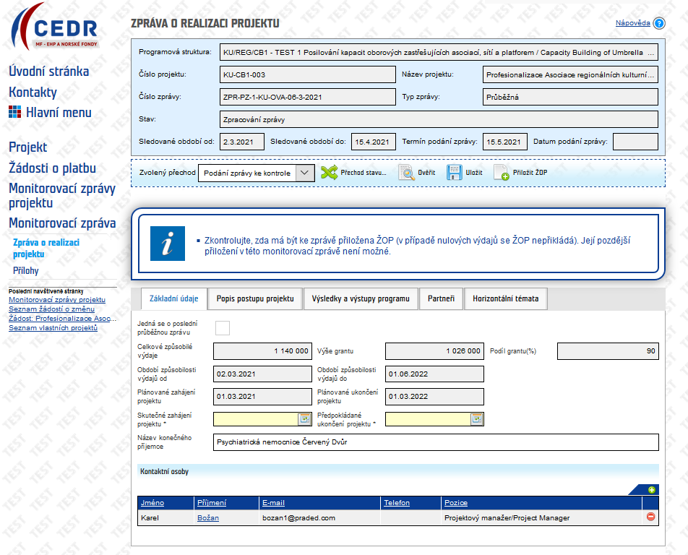
Žádost o platbu v IS CEDR
pokud byly v monitorovacím období vynaloženy způsobilé výdaje, k průběžné zprávě vždy přiložte žádost o platbu. I v případě, že tyto výdaje budete odečítat od zálohy a žop bude tzv. nulová.

Slide 3
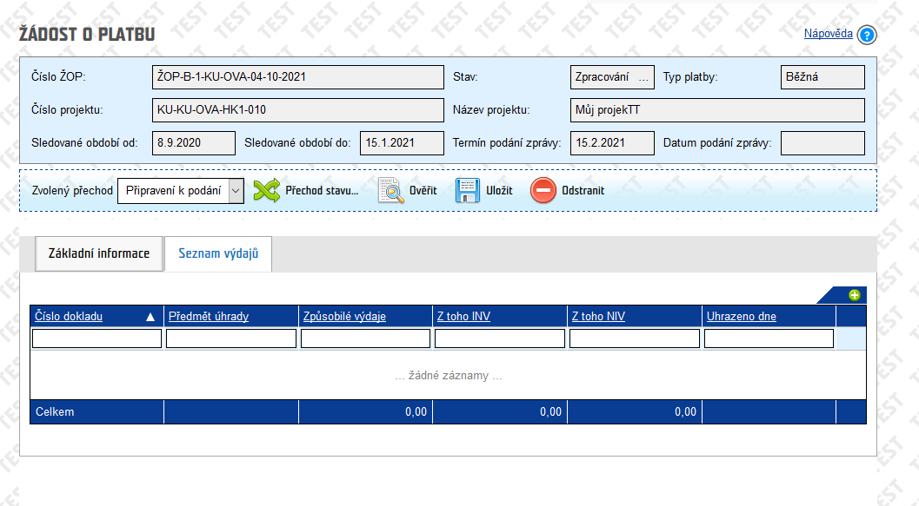
Jako první doporučujeme přidat do Žádosti o platbu výdaje. Přidání výdajů do ŽOP se provádí na záložce Seznam výdajů. Výdaje se do ŽOP přidávají pomocí tzv. platebních dokladů.
Přidání platebního dokladu do ŽOP provedete pomocí klepnutí na zelené plus tlačítko.

Slide 4
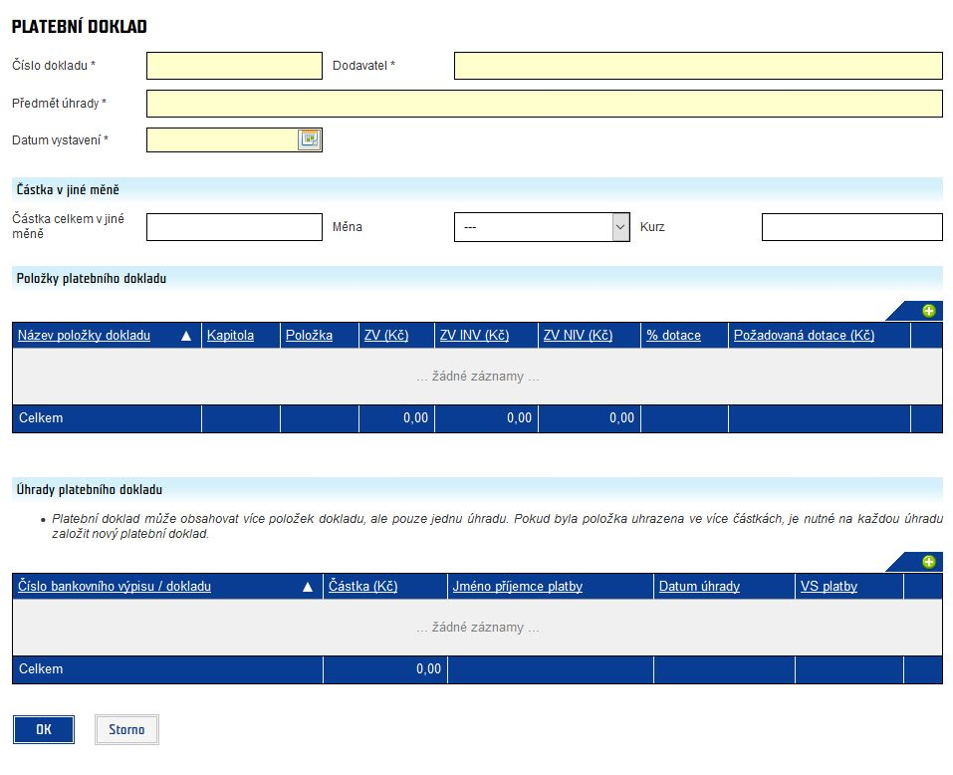
Platební doklad
V platebním dokladu je třeba vyplnit povinná pole: číslo dokladu, dodavatel, předmět úhrady, datum vystavení. Po vyplnění je třeba pomocí zeleného plus tlačítka přidat položky platebního dokladu a úhradu. U některých typů výdajů (např. režijní výdaje, per diems, osobní výdaje, atd.) některá pole nejsou relevantní. V takovém případě můžete do konkrétního pole uvést např. „N/A“, nebo „viz SoV“. V případě pole určeného pro datum je nutné zadat formát data např:
režijní výdaje a dobrovolnická práce – poslední datum monitorovacího období
per diems – datum ukončení cesty
osobní výdaje – datum poslední výplaty
Osobní výdaje podložené tabulkou SoV zadávejte prosím souhrnně za monitorovací období za jednotlivé položky podle zadání v podrobném rozpočtu Např. pokud máte v podrobném rozpočtu položku Osobní výdaje na odborné zaměstnance, do SoV vypíšete jednotlivé zaměstnance se mzdami za jednotlivé měsíce, ale platební doklad zadáte souhrnně za všechny pracovníky v této položce za dané monitorovací období. Jednotlivé výdaje za pracovníky uvedené v Sov, by měly kopírovat výdaje podle položek podrobného rozpočtu.
Zálohové platby za energie a služby nejsou způsobilým výdajem. Tím se stávají až v okamžiku vyúčtování. Doporučujeme proto s dodavateli dojednat nějaký způsob a hlavně termín vyúčtování tak, abyste se vešli do termínu uznatelnosti výdajů.

Slide 5
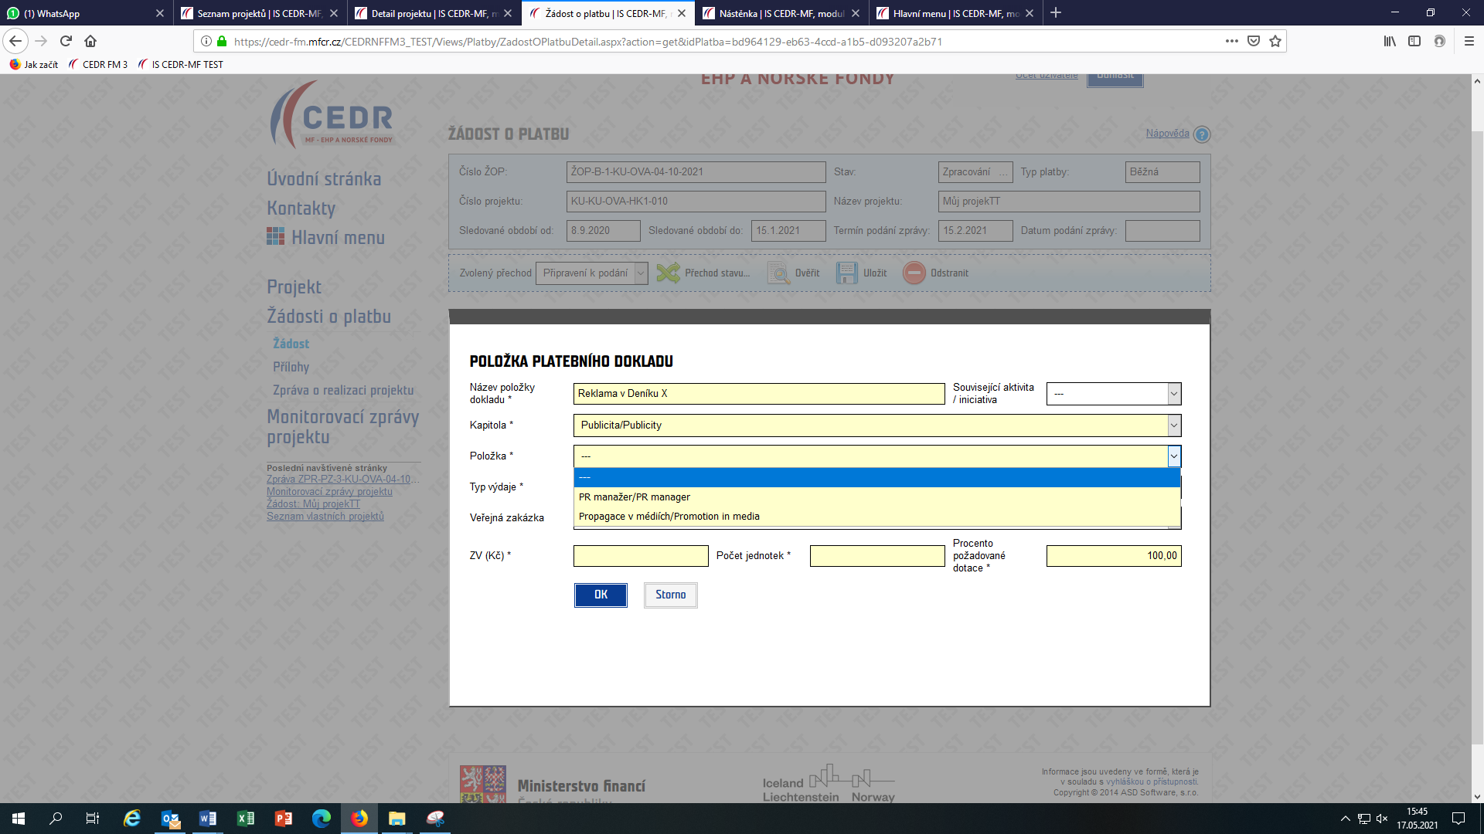
Položka platebního dokladu
Veřejná zakázka - vyberte z rozbalovacího seznamu veřejnou zakázku, pokud je relevantní. V případě, že výdaj není součástí žádné veřejné zakázky, ponechte prázdné.
Počet jednotek - zadejte počet vyčerpaných jednotek vztahujících se k danému výdaji. Je možné zadat až 2 desetinná místa. Pokud je počet jednotek stanoven jako soubor s hodnotou 1 a vy v rámci dané ŽOP vyčerpáte pouze část jednotky, vložte do čerpání jednotky 0, dokud položku zcela nevyčerpáte (následně uvedete čerpání 1).

Slide 6
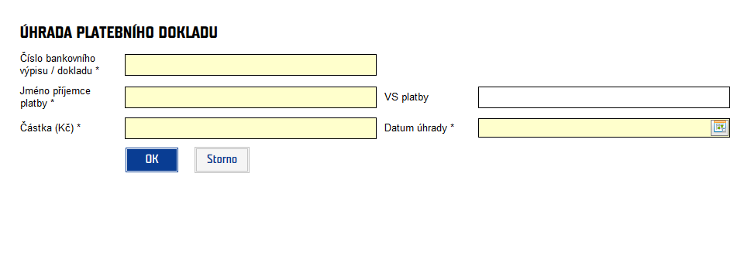
Úhrada platebního dokladu
Datum úhrady – povinné pole, datum lze zapsat nebo vybrat z kalendáře. Jedná se o:
  datum, kdy částka byla proplacena v hotovosti nebo odešla z bankovního účtu
  u vykazování per diems uveďte poslední den pracovní cesty
  u režijních výdajů uveďte poslední den monitorovacího období
  u osobních výdajů uveďte datum poslední výplaty
Po vyplnění platebního dokladu doporučujeme klepnout na tlačítko uložit. Tímto způsobem přidáte
do ŽOP všechny související výdaje.

Slide 7
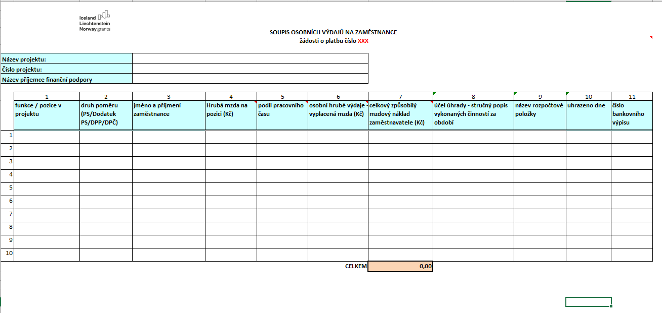
SOV = Soupis osobních výdajů za zaměstnance

Slide 8
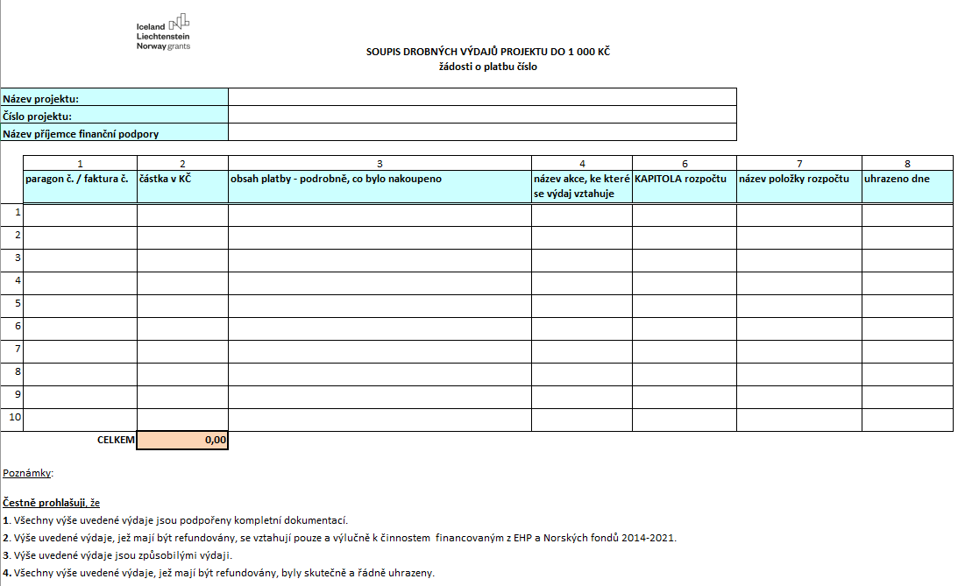
Soupis drobných výdajů projektu do 1 000 Kč

Slide 9
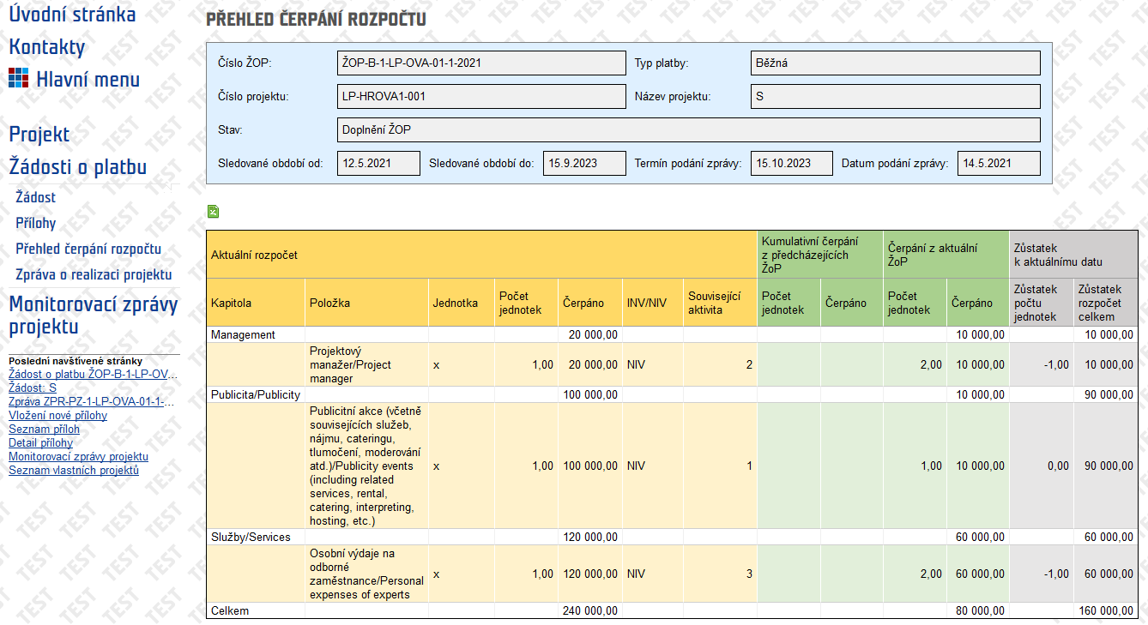
Přehled čerpání rozpočtu
V záložce Přehled čerpání rozpočtu je zobrazeno čerpání rozpočtu z aktuální žádosti o platbu, kumulativní čerpání z předcházejících žádostí o platbu a zůstatek k aktuálnímu datu.

Slide 10
Přehled čerpání rozpočtu
Jednotlivé výdaje a počty jednotek se do přehledu vypisují automaticky
Přehled čerpání rozpočtu vygenerujte kliknutím na zelené tlačítko viz červená šipka
Následně dokument přiložte do Příloh žádosti o platbu
Do přehledu čerpání rozpočtu se zapisují nepodstatné změny, které se týkají např. přesunu finančních částek

Slide 11
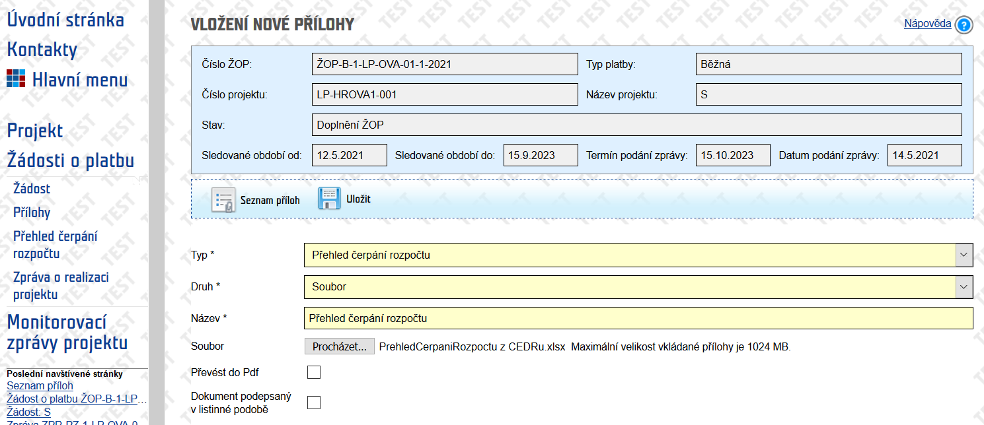
Přílohy žop
Do příloh ŽOP je třeba dále nahrát všechny potřebné dokumenty k vykazovaným výdajům
Obecně je třeba nahrát dokumentaci (faktury, bankovní výpisy apod.) k výdajům přesahujícím výši 50 000 Kč. Mzdy, které převyšují částku 50 000 Kč, nemusíte dokládat podpůrnou dokumentací, k tomu slouží příloha Soupis osobních výdajů za zaměstnance.

Slide 12
Záloha
V případě, že projektu byla vyplacena záloha, je třeba upravit pole v tabulce na dalším slide. Kolonku „požadovaný odpočet za ŽOP" můžete vyplnit dle vlastního uvážení, požadovanou platbu za dané monitorovací období buď můžete vyúčtovat oproti poskytnuté záloze, nebo požádat o proplacení nad rámec poskytnuté zálohy, což je možné až do proplacení 90 % dotace projektu.
CEDR žlutě podbarvená pole vyplní automaticky maximálně možnou hodnotou, kterou můžete snížit nebo vyplnit nulu. Záloha se odečítá z celkové částky dotace, kterou CEDR vypočte na základě zadaných výdajů v daném monitorovacím období.

Slide 13
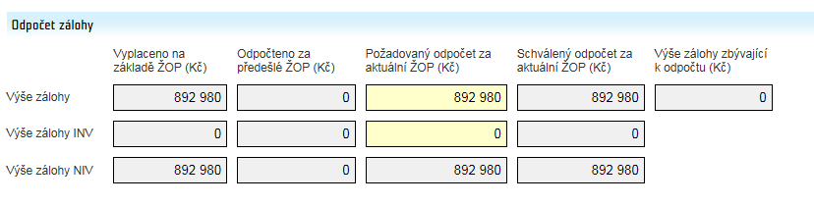
Odpočet zálohy
Požadovaný odpočet z aktuální ŽOP:
Výše zálohy – celková částka ze zálohy, kterou si přejete z dané ŽOP odečíst
Výše zálohy INV – investiční část zálohy, kterou si přejete odečíst
Výše zálohy NIV – CEDR automaticky dopočítá (rozdíl dvou polí výše uvedených)

Slide 14
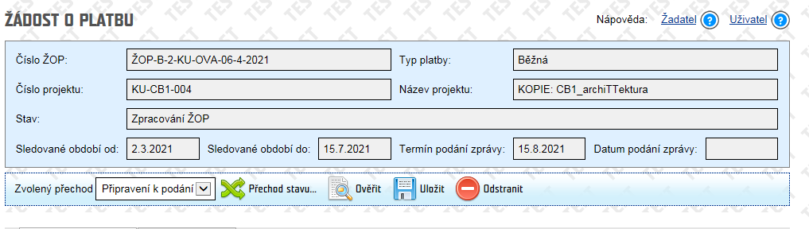
Jakmile vyplníte Žádost o platbu a nahrajete všechny potřebné přílohy, zvolte přechod stavu Připraveno k podání kliknutím na dvě zelené šipky. Do příloh se automaticky vygeneruje Dokument žádosti o platbu a ŽOP se dostane do stavu Připraveno k podání.
Všechny platby přicházejí v členění 15% ze SR a poté 85% z FM.

Slide 15
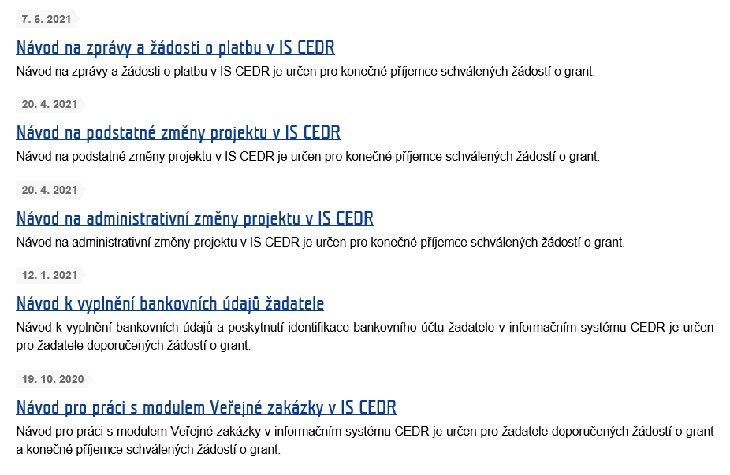
Návody IS CEDR
Všechny ostatní důležité informace, obrázky a návody naleznete zde:
https://www.eeagrants.cz/cs/zakladni-informace/zakladni-dokumenty/navody-is-cedr

Slide 16
Děkuji za pozornost

